Slide 1
Проект в старшей группе
«Герб моей семьи»
Выполнили дети
5 группы.

Slide 2
Актуальность проекта: В результате наблюдения было выявлено, что дети имеют элементарные представления о своей семье, но не знают о родословной и традициях своей семьи. Исходя из этой проблемы, возникла необходимость в создании данного проекта «Герб моей семьи». Тем самым формирование у детей любви к своим близким людям, осознание причастности каждого человека к судьбе своей семьи.

Slide 3
Цель проекта : Формировать у детей понятие «СЕМЬЯ»
Задачи проекта:
1)Дать детям представление о семье.
2)Воспитывать любовь и уважение к членам семьи.
3)Учить проявлять о них заботу.
4)Развивать коммуникативные навыки.
5)Объединить участников проекта – родителей и детей в рамках создания коллективной творческой работы – семейного герба.
Способствовать проявлению фантазии и творчества участников проекта.
Учить детей использовать при составлении рассказа о гербе своей семьи лексику, связанную с символикой.
Тип проекта : краткосрочный, семейный, индивидуальный.

Slide 4
Этап реализации проекта:
Беседы: «Моя родословная», «Что такое семья»
«Традиции моей семьи», «Моя семья».
прослушивание аудиозаписей и песенок о маме, папе, дедушке и бабушке.
Чтение рассказа «Волшебное слово»
рисование «Мой дом», «Моя дружная семья».
рисование «Портрет моей мамы,папы.»
Рисование «Досточка для мамы. Городецкая роспись»,
Составление рассказов о своей семье .
Ситуативное обсуждение домашних рецептов о приготовлении блюд дома.
Рассказ детей о гербе своей семьи. Представление семейных гербов.
Словесные игры «Кто старше?», «Кто младше?», «Родственные отношения».
Строительные игры «Дом для кукол», «Мебель для дома».
Консультация для родителей «Как создать герб своей семьи»; Продуктивная деятельность «Семейный герб».
Выставка совместных работ родителями и детей «Семейные гербы»
Создание коллективного альбома «Моя дружная семья».
Презентация на тему «Семейные гербы»

Slide 5
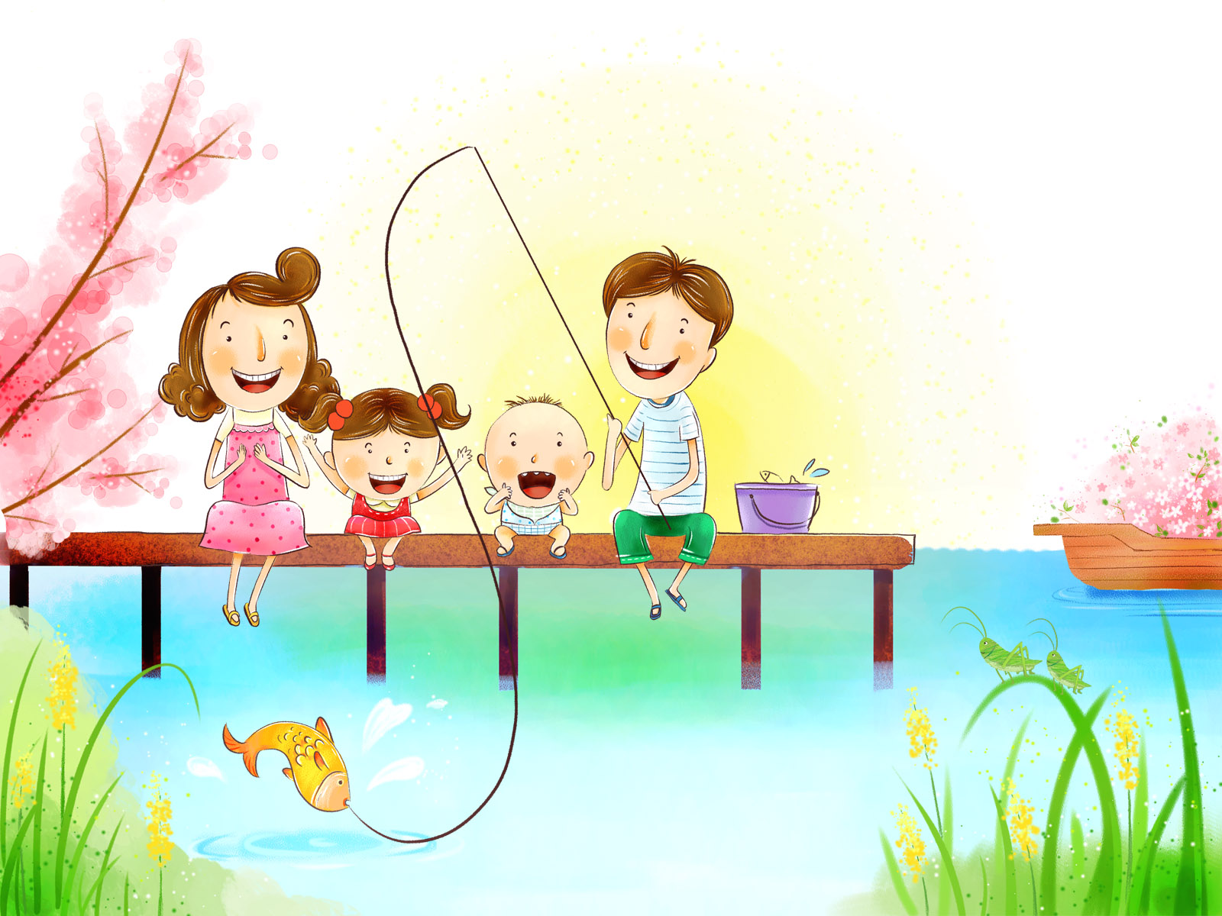
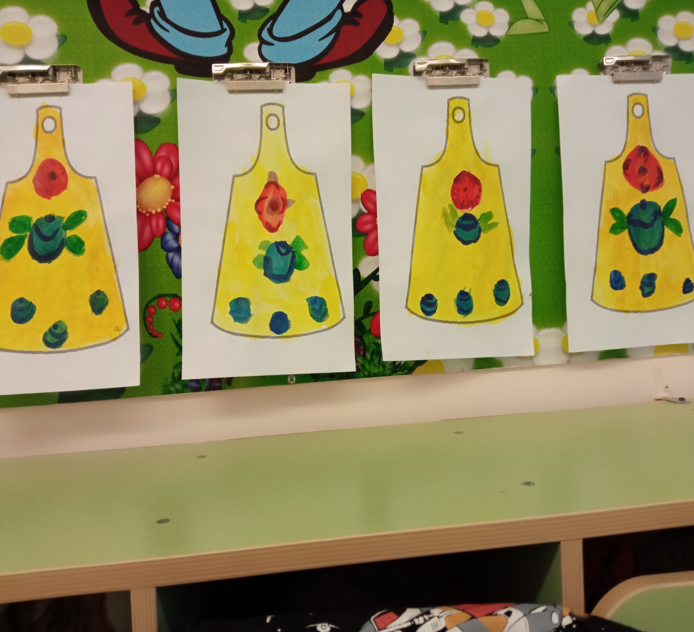

Slide 6
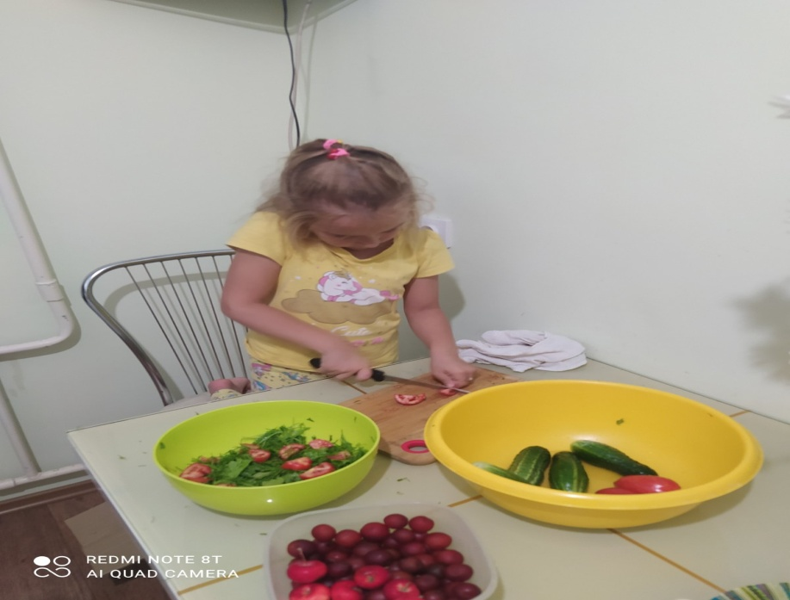
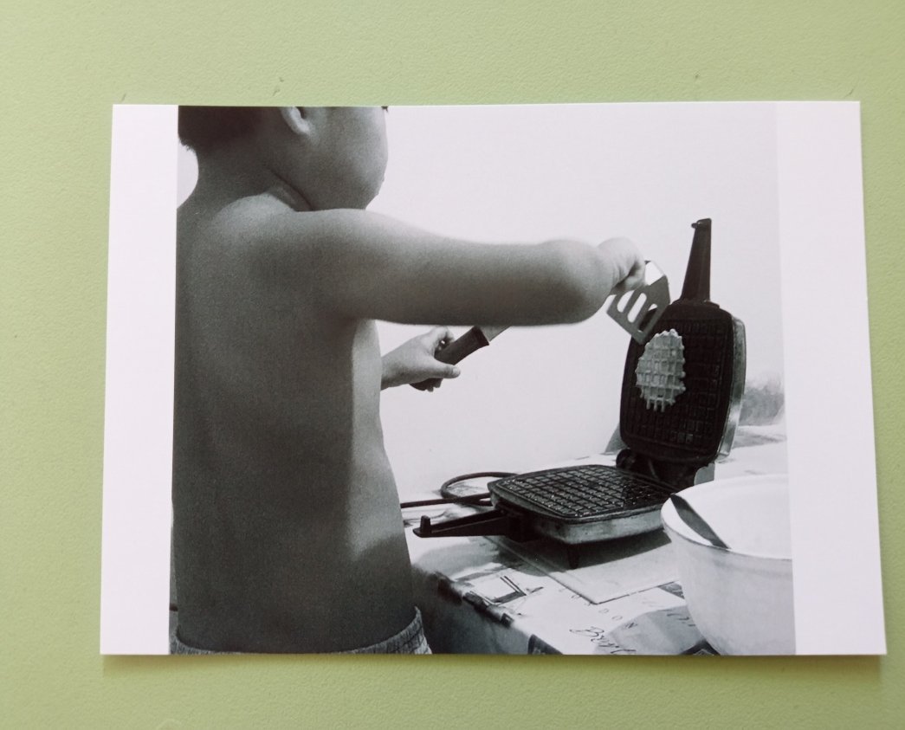
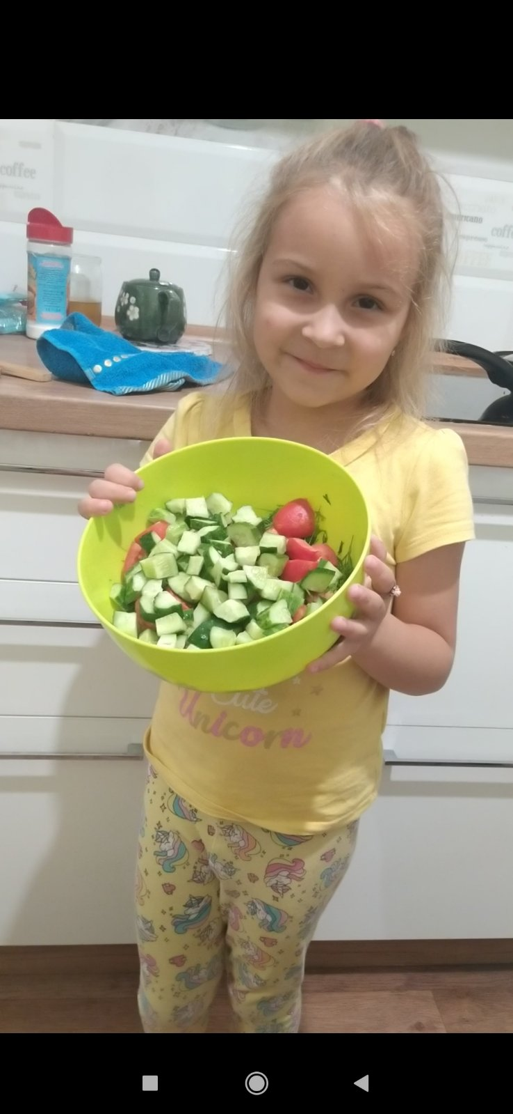

Slide 7
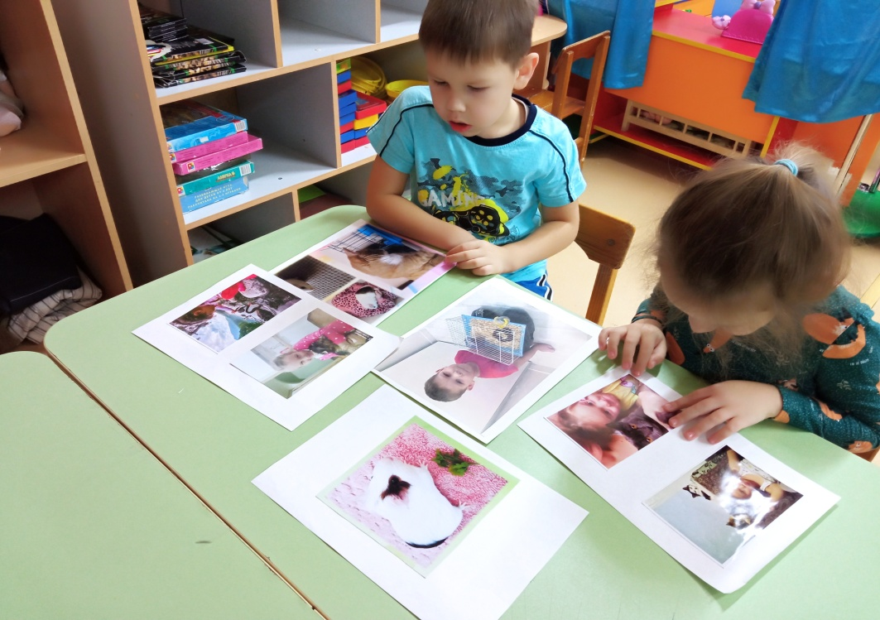
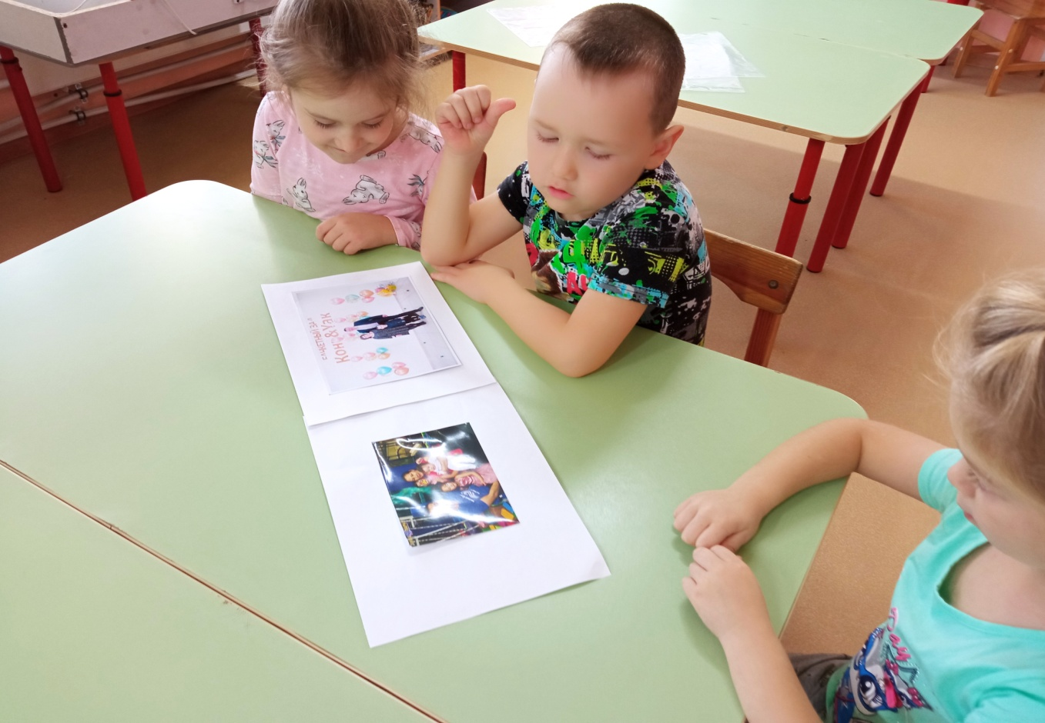

Slide 8
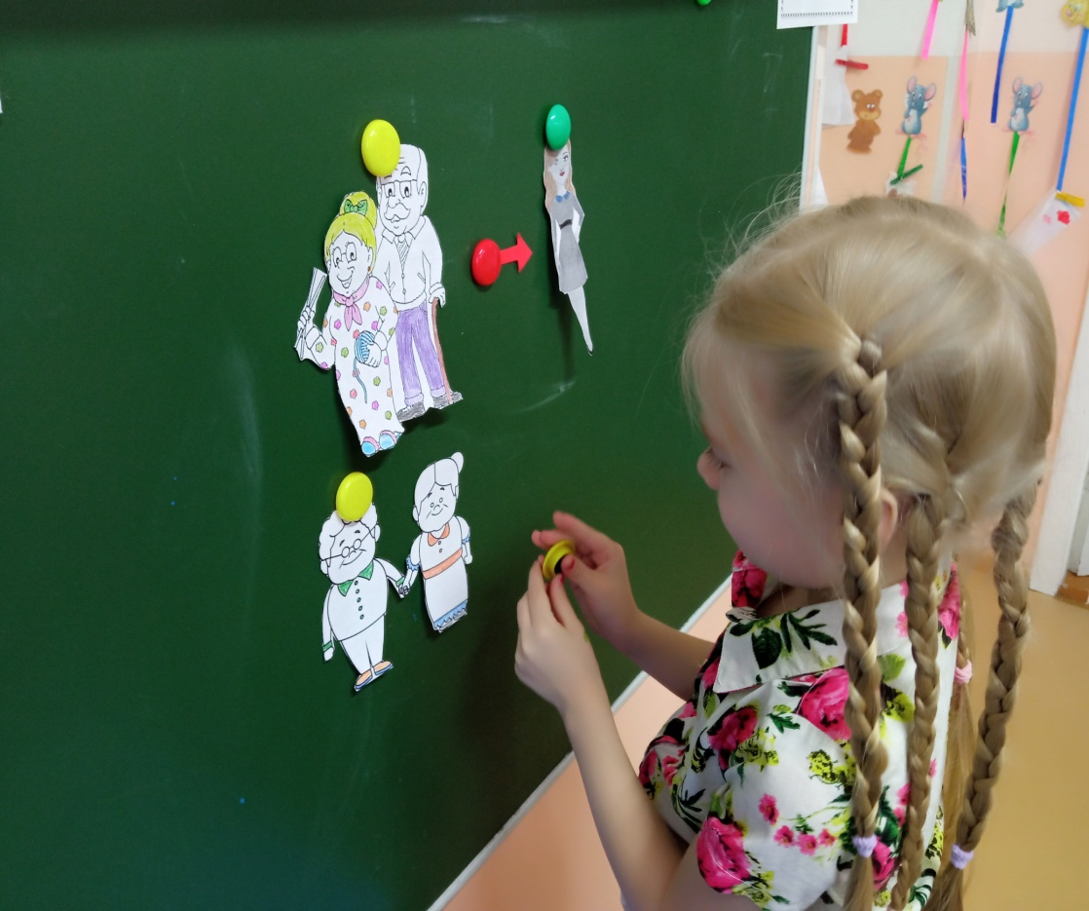
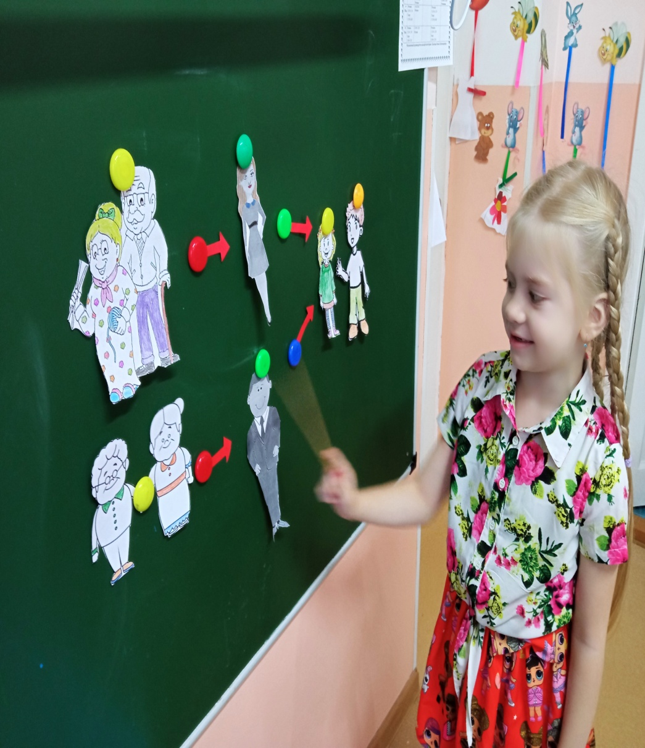

Slide 9
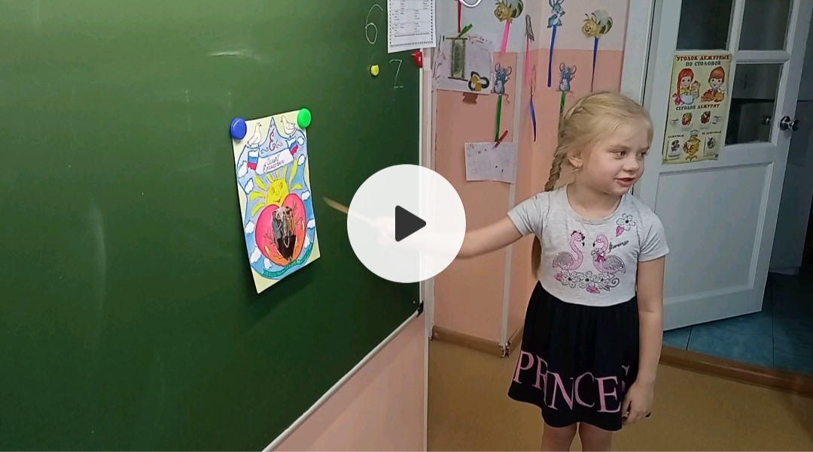
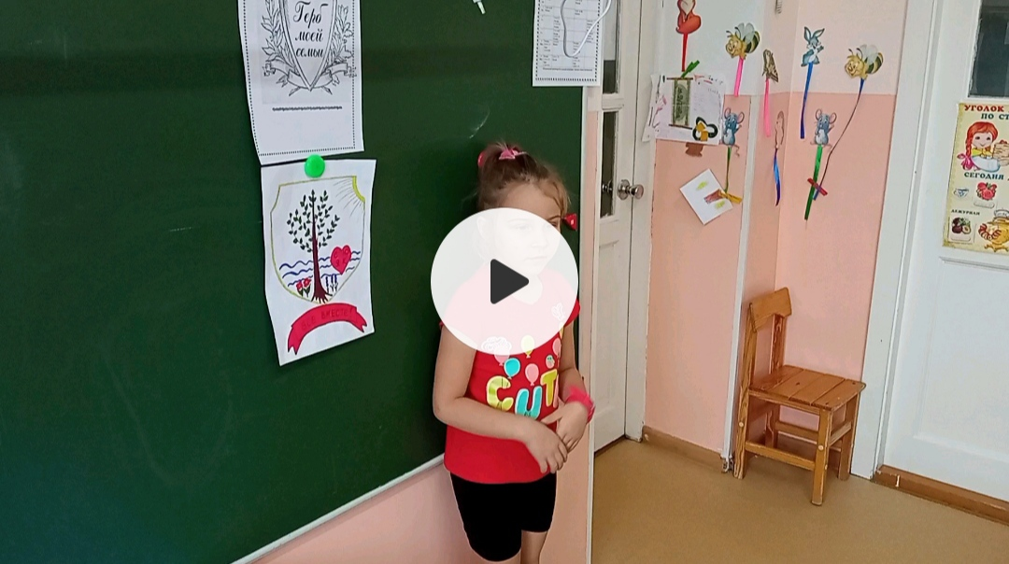
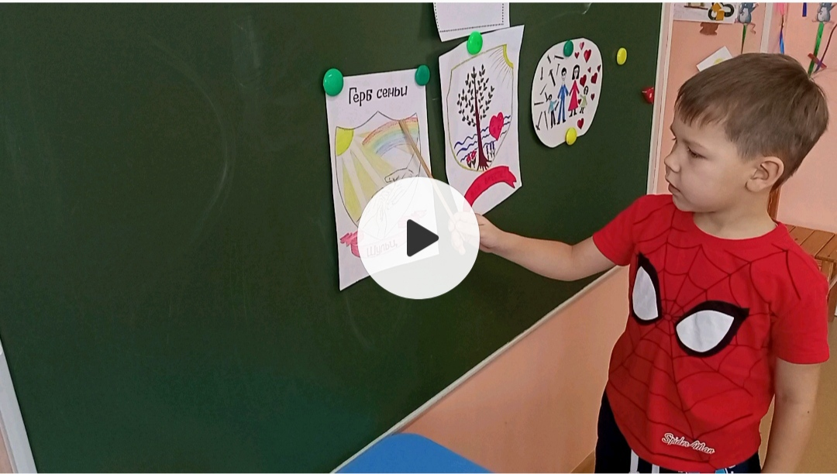
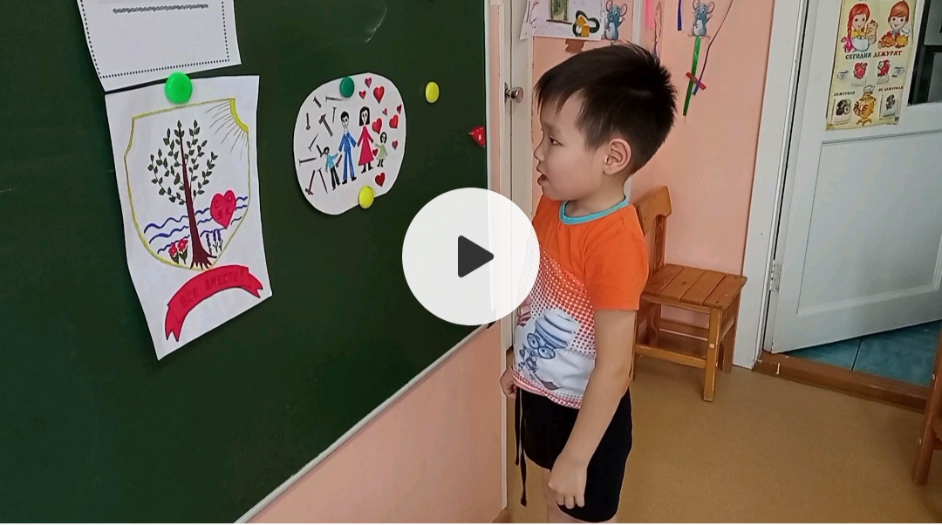
Герб моей семьи

Slide 11
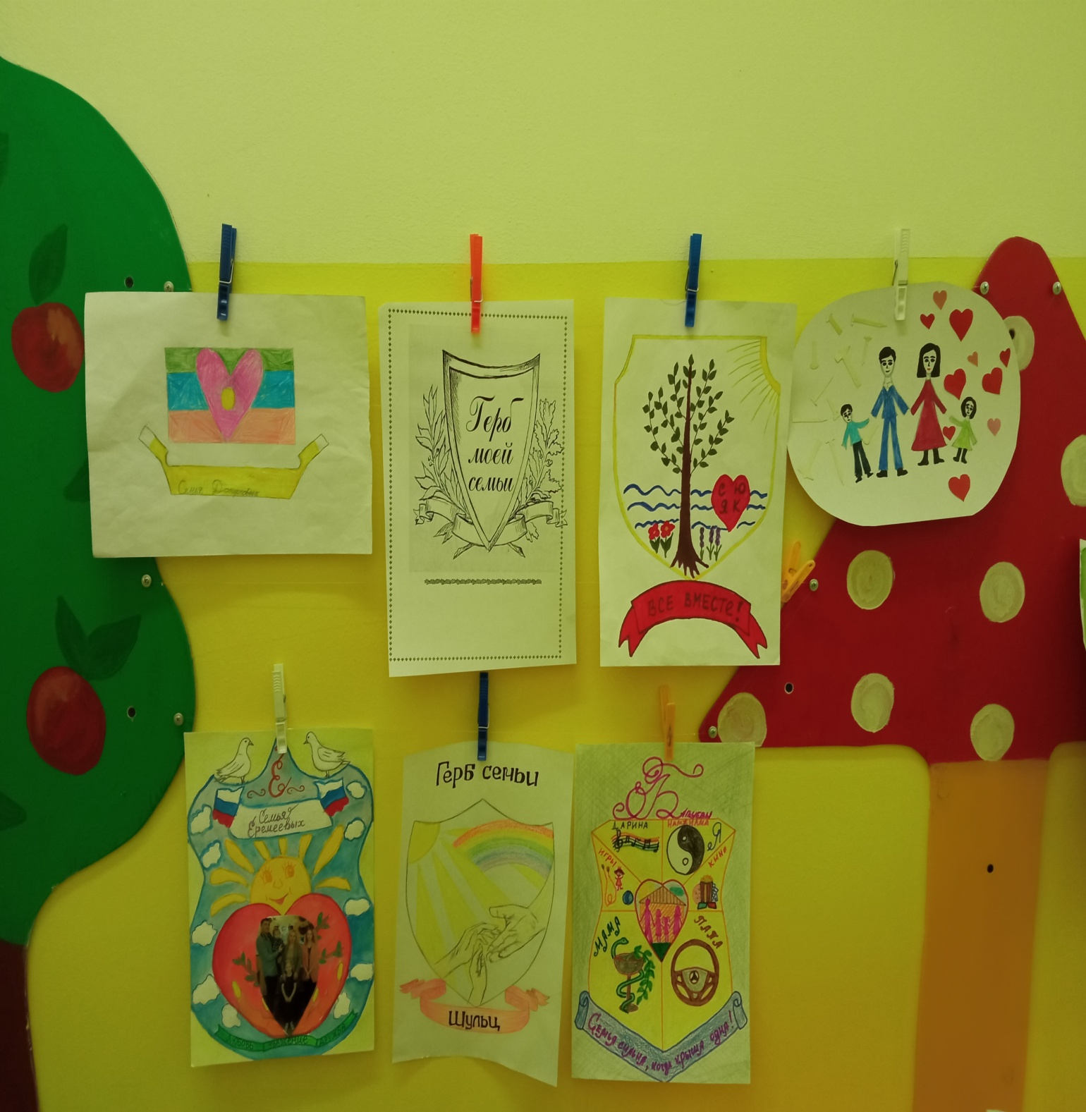

Slide 12
ВЫВОД: В результате мероприятий, которые были проведены в ходе проекта: беседы, тематические занятия, совместная деятельность детей и родителей, мы получили положительный результат. Дети узнали больше о своей семье. Расширился кругозор и обогатился словарный запас детей. Совместная деятельность способствовала укреплению детско-родительских отношений.

Slide 13
Спасибо за внимание!

